Slide 1

TRƯỜNG TIỂU HỌC ……
CHÀO MỪNG QUÝ THẦY CÔ
VỀ DỰ GIỜ THĂM LỚP
Hoạt động trải nghiệm
BÀI 8: SINH HOẠT LỚP
TRÌNH DIỄN TRANG PHỤC YÊU THÍCH

Slide 3
Thứ……ngày…..tháng…..năm…….
HOẠT ĐỘNG TRẢI NGHIỆM
SINH HOẠT LỚP: TRÌNH DIỄN TRANG PHỤC YÊU THÍCH
I. Sơ kết hoạt động tuần qua.
1) Kết quả thi đua cuối tuần vừa qua:
- Thực hiện tốt nền nếp học tập, đến lớp đúng giờ tham gia thi đua tuần học tốt do đội cờ đỏ tổ chức.
- Thực hiện tốt việc làm bài tập đầy đủ, chăm chỉ học tập, không nói chuyện riêng trong giờ học.
- Thực hiện tốt vệ sinh cá nhân, vệ sinh lớp học. Tham gia sinh hoạt tập thể nghiêm túc và hoạt thành tốt
2) Tồn tại:
- Có một số bạn đi học muộn, một số bạn vẫn nói chuyện riêng trong giờ học.

Slide 4
Thứ……ngày…..tháng…..năm…….
HOẠT ĐỘNG TRẢI NGHIỆM
SINH HOẠT LỚP: TRÌNH DIỄN TRANG PHỤC YÊU THÍCH
II. Kế hoạch hoạt động tuần tới.
- Thi đua lập thành tích chào mừng ngày…………….
- Tiếp tục thực hiện tốt nền nếp học tập, đến lớp đúng giờ tham gia thi đua tuần học tốt do đội cờ đỏ tổ chức.
- Khắc phục những tồn tại trong tuần trước để hoàn thành xuất sắc nhiệm vụ tuần này.
- Thực hiện tốt việc làm bài tập đầy đủ, chăm chỉ học tập, không nói chuyện riêng trong giờ học.
- Thực hiện tốt vệ sinh cá nhân, vệ sinh lớp học. Tham gia sinh hoạt tập thể nghiêm túc và hoạt thành tốt .

Slide 5
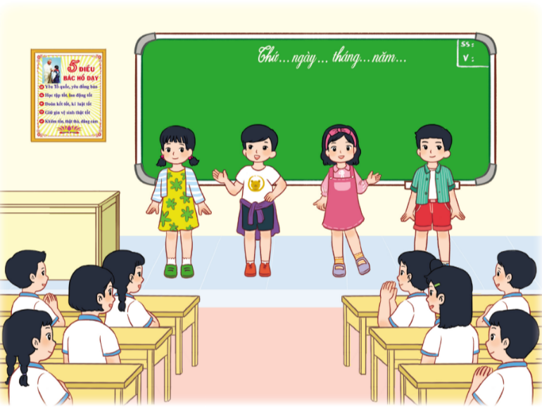
Thứ……ngày…..tháng…..năm…….
HOẠT ĐỘNG TRẢI NGHIỆM
SINH HOẠT LỚP: TRÌNH DIỄN TRANG PHỤC YÊU THÍCH
III. Sinh hoạt chủ đề “trình diễn trang phục yêu thích”.
1) Phân công nhiệm vụ và chuẩn bị đồ dùng.
- Học sinh chuẩn bị trang phục và bài giới thiệu về trang phục yêu thích của mình.
- Lần lượt từng HS trình diễn và giới thiệu về trang phục yêu thích của mình.
- Chia sẻ cảm xúc sau khi tham gia trình diễn.

Slide 6
Thứ……ngày…..tháng…..năm…….
HOẠT ĐỘNG TRẢI NGHIỆM
SINH HOẠT LỚP: TRÌNH DIỄN TRANG PHỤC YÊU THÍCH
III. Sinh hoạt chủ đề “Trình diễn trang phục yêu thích”.
- Học sinh tham gia trình diễn thời trang theo chủ đề “trang phục em yêu thích”.
- Giới thiệu về bộ trang phục yêu thích của em.
- Cử trọng tài làm việc.
- Tuyên dương học sinh có trang phục đẹp, giới thiệu hay.

Slide 7
Thứ……ngày…..tháng…..năm…….
HOẠT ĐỘNG TRẢI NGHIỆM
SINH HOẠT LỚP: TRÌNH DIỄN TRANG PHỤC YÊU THÍCH
IV. Vận dụng
Học sinh chia sẻ với người thân những trang phục yêu thích của các bạn trong lớp.

Slide 8

XIN CHÂN THÀNH CẢM ƠN
QUÝ THẦY CÔ GIÁO VÀ CÁC EM

